Slide 1
Program e-Škole i aktualnosti iz CARNET-a
Tihomir Markulin
CARNET, Voditelj službe za korisnike

Slide 2
Program e-Škole
2015. - 2022.
”Cjelovita informatizacija procesa poslovanja škola i nastavnih procesa u svrhu stvaranja digitalno zrelih škola za 21. stoljeće”

Slide 3

prva faza
2015. - 2018.
(pilot projekt)
druga faza
2018. - 2022.
307 mil. kuna
1,3 mlrd. kuna

Slide 4


Cilj:
Digitalno zrele škole

Slide 5

Prva faza

Slide 6

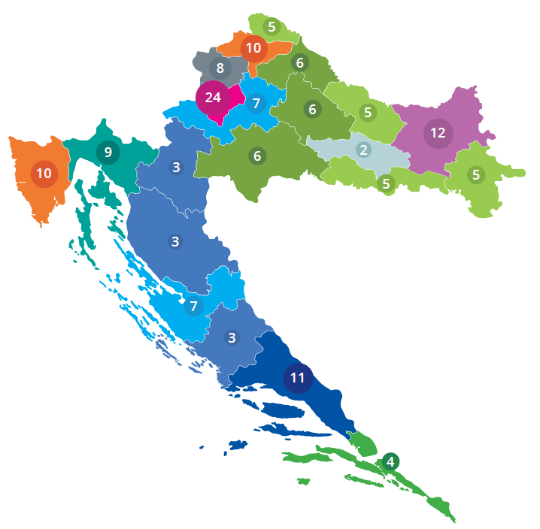


151 (101 OŠ i 50 SŠ)
7000
23000

Slide 7





Infrastruktura
E-usluge
E-sadržaji
Edukacije i podrška
Istraživanja
197 LAN
Interaktivna i prezentacijska učionica
12 224 laptopa, tableta, hibridnih računala
5 ROC-ova
CARNET sigma
CARNET delta
CMS
EMA
Edutorij
AERO
Vanjska evaluacija digitalne zrelosti škola
Znanstveno istraživanje učinaka pilot projekta
Dozimetrija EM zračenja
240 scenarija poučavanja
16 digitalnih obrazovnih sadržaja
72 e-Lektire
Više od 1900 različitih edukacija
Okvir za digitalnu kompetenciju
Zajednica praktičara

Slide 8
Podignuta razina digitalne zrelosti škola
Okvir digitalne zrelosti škola
CARNET&FOI

Slide 9

Druga faza

Slide 10

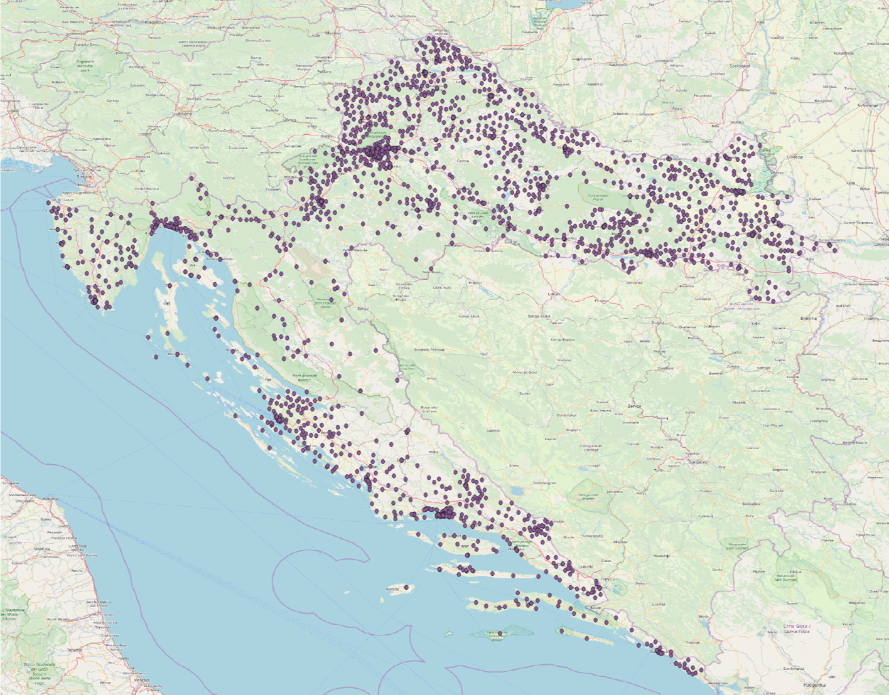


2018. – 2022.
1,3 milijarde kn (ESF+ERDF)
Sve škole u RH
financirane iz državnog proračuna
prema odluci MZO-a

Slide 11
osnovne škole
srednjih škola
umjetničkih škola i CZOO
1318 škola
904
364
50

Slide 12

Partneri
ICENT
NCVVO
FOI
AZOO
ASOO

Slide 13
Infrastruktura
Uspostava lokalne mreže u školama
Učitelji/nastavnici/stručni suradnici – prijenosno računalo
Opremanje dvije učionice
prezentacijska
interaktivna
Dodatne lokacije - opremanje jedne učionice
Dio škola opremljen i dodatnom opremom
Uspostavljanje novih ROC-ova

Slide 14
Projektiranje lokalne mreže
Izgradnja lokalne mreže
Od 1./2019. do 7./2021.
sve matične škole,
područne škole s 30 i više učenika
dodatne lokacije škola na kojima se odvija nastava
10 faza
3 mjeseca
150 lokacija škola
Od 5./2019. – 11./2021.
Od 4./2020. do 12./2022.
Postavljanje pasivne mrežne opreme
10 faza
3 mjeseca
150 lokacija škola
Postavljanje aktivne mrežne opreme
škola dobiva funkcionalnu bežičnu mrežu

Slide 15
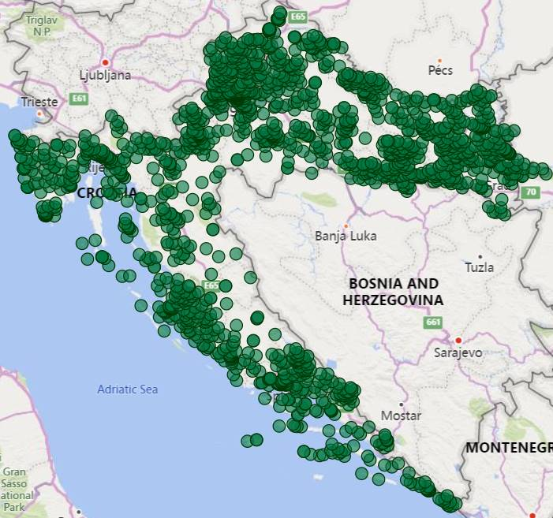
(Isporuka prijenosnih računala ) 1. faza
Dosad isporučeno
19 646
prijenosnih računala
Garancija za prijenosna računala je 5 godina, a na bateriju 12 mjeseci
Notes:
Prijenosna računala za ostale učitelje, nastavnike, stručne suradnike te ravnatelje bit će isporučena kasnije tijekom provođenja programa.

Slide 16
1. faza
2. faza
Oprema za 2 učionice
prezentacijska s pametnim ekranom
interaktivna s pametnim ekranom i uređajima za učenike
Škole koje su:
najviše koristile opremu i sadržaje u projektu
bile najaktivnije u projektnim aktivnostima
Notes:
2. Faza dodatak - Ove škole u određenoj mjeri moći će birati tip opreme ovisno o potrebama i planiranim aktivnostima.

Slide 17
e-usluge
Nove e-usluge:
CARNET fi - sustav za jednostavnu autentifikaciju
Sustav za dodjeljivanje infrastrukturnih resursa
Sustav za centralizirano upravljanje korisničkim uređajima u školama (MDM)
Sustav za sigurno upravljanje matičnim podacima korisnika (GDPR 360)
Aplikacija za upravljanje školskom lokalnom računalnom mrežom
Sustav za korisnike
Nadogradnja postojećih e-usluga

Slide 18
e-sadržaji
74 digitalna obrazovna sadržaja
(od 5. r OŠ do 4. r SŠ)
Scenariji poučavanja za sve predmete
(od 5. r OŠ do 4. r SŠ)
Scenariji poučavanja + DOS za međupredmetne teme

Slide 20
Edukacija i podrška
Obrazovanje za razvoj digitalnih kompetencija
Mobilni timovi za podršku školama na terenu
Zajednica praktičara
virtualna
susreti uživo
specijalizirane radionice

Slide 21


SVE škole
Učitelji, nastavnici i stručni suradnici
Ravnatelji
Stručnjaci za tehničku podršku
Teme:
digitalne kompetencije općenito
kroz projektne teme/rezultate (edukacija o primjeni aplikacija, opreme, izrađenih sadržaja)
različite razine digitalnih kompetencija (DigCompEdu okvir)

Slide 22

29
radionica
14
e-tečajeva
170
EDU BLIC-eva
400
JEDINSTVENIH TEMA
200
video lekcija
14
webinara
10
infografika

Slide 23
Radionica na školi
Regionalne radionice
Webinari
E-tečajevi
Samoučenje
1 godišnje
Obavezno za školu
JEDINO OBAVEZNO
1 mjesečno
10 lokacija * 10 mjeseci godišnje
Izborno za pojedince
Dodatni termini za ravnatelje
1 mjesečno
Vođeni
+ snimke/
samoučenje
1 mjesečno
video lekcije
EDU-BLIC mikroučenje
infografike

Slide 24
Izrada, organizacija i provedba programa obrazovanja
Obrazovanje uživo
(radionice na školi i regionalno)
Revizija postojećih sadržaja radionica i izrada novih
Škole mogu odabrati radionice iz programa obrazovanja za provedbu u školi
Pojedinci odabiru iz programa edukacija u regionalnim centrima
Trajanje radionica 3 - 3,5 sata
Notes:
Važno je reći da škola može odabrati onoliko radionica koliko je potrebno za njezin broj djelatnika. Npr. ako škola ima 90 zaposlenika – ima pravo na 3 radionice godišnje (30 polaznika po radionici) i naravno bira teme koje im pašu.

Slide 25
Izrada, organizacija i provedba programa obrazovanja
Online oblici obrazovanja
Revizija postojećih sadržaja e-tečajeva i webinara i izrada novih
NOVO! izrada video lekcija i EDU BLIC-eva
Ponuđeno kroz program edukacije svim odgojno-obrazovnim djelatnicima
Trajanje e-tečajeva 2-6 tjedana + kombinirani oblik edukacije za dio e-tečajeva
Svaki mjesec - jedan e-tečaj i webinar
Notes:
EduBlic - novi koncept mikoručenja – možeš pokazati koncept edublica https://prezi.com/9eo3tn-obqnm/edublic-koncept_03072019/?utm_campaign=share&utm_medium=copy

Slide 26
Inicijalna radionica
Na svim školama u projektu
Za sve nastavnike, stručne suradnike i ravnatelja škole
Upoznavanje s ciljevima projekta i obrazovnim aktivnostima – program obrazovanja i podrška
Motivirajuća, uz naglasak na važnost sustavnog razvoja digitalnih kompetencija svih sudionika odgojno-obrazovnog procesa (posebno učenika)
11./2019. – 2./2020.
Notes:
Inicijalnu radionicu održat će dobavljač – u skladu sa zahtjevima DoN-a o organizaciji i provedbi inicijalne radionice.
Motivirajuća – video sadržaji koje smo pripremili – razni sugovornici – liječnici, automehaničari učitelji – i njihovo viđenje koliko im je tehnologija potrebna u svakidašnjem radu.

Slide 27
Istraživanja
Istraživanje eksperimentalne primjene modela korištenja IKT-a u učenju i poučavanju
Znanstveno istraživanje učinaka projekta
Istraživanje digitalnih kompetencija te zadovoljstva i stavova učenika
Istraživanje automatiziranih modela za poboljšanje i održavanje sigurnosti
informacijskog sustava e-Škole
Evaluacija digitalne zrelosti škola (samoevaluacija i vanjska evaluacija)
Dozimetrija EM zračenja u školama

Slide 28
2019
2020
2021
2022
Zahtjev za uključenje
7/2019
Ugovor s osnivačima
5/2019
DOS
8/2019 – 9/2021
Edukacija ravnatelja, nastavnika i učitelja
10/2019 – 12/2022
Projektiranje mreža škola
1/2019 – 7/2021
Izgradnja lokalnih mreža – kabliranje
5/2019 – 11/2021
Postavljanje mrežne opreme za šk. mreže
4/2020 – 12/2022
Opremanje nastavnika
9/2019 – 12/2020
Opremanje škola (1. faza)
2/2020 – 9/2021
Opremanje škola (2. faza)
9/2021 – 12/2022
Regionalna događanja
1/2020 – 12/2022
Virtualna zajednica
1/2020 – 12/2022
Podrška

Slide 29









Naša očekivanja od škola u projektu
Osigurati adekvatne strujne instalacije
Koristiti e-dnevnik i ostale e-usluge
I e-sadržaje
Omogućiti izvođenje radova
Sudjelovati u procesu evaluacije
Omogućiti učenicima spajanje na školsku mrežu
I
Dostaviti CARNET-u sve informacije
Koristiti osobne uređaje i računalnu opremu
Sudjelovati u diseminaciji informacija o projektu
Organizirati raspored korištenja računalne učionice
Čuvati i održavati opremu

Slide 30


E-Upisi
Proces prijave i upisa u:
ustanove ranog i predškolskog odgoja i obrazovanja
osnovne škole
srednje škole
učeničke domove
prijave na visokoškolske ustanove
registar državne mature
nacionalni informacijski sustav obrazovanja odraslih
Ministarstvo uprave
CARNET, MZO

Slide 31


Podrška ostvarenju jednakih mogućnosti u obrazovanju za učenike s teškoćama u razvoju
unaprjeđenje obrazovanja učenika s teškoćama u razvoju
smanjenje digitalnog jaza kroz osiguravanje dostupnosti
adekvatna i svrsishodna primjena digitalnih asistivnih tehnologija u obrazovnom radu s učenicima s teškoćama u razvoju

Slide 32
  opremanje centara za odgoj i obrazovanje djece s teškoćama u razvoju digitalnim asistivnim tehnologijama
  edukacija učitelja i nastavnika za korištenje nabavljene opreme u obrazovnom radu s učenicima i jačanje njihovih kompetencija u područjima posebne pedagogije
  aktivnosti podizanja svijesti o korisnosti primjene asistivnih tehnologija u obrazovanju učenika s teškoćama u razvoju i diseminacija primjera dobre prakse

Slide 33


Slide 34
www.e-skole.hr

Slide 35
helpdesk@skole.hr
01 6661 500

Slide 36
Projekt je sufinancirala Europska unija iz europskih strukturnih i investicijskih fondova.
Više informacija o EU fondovima možete naći na web stranicama Ministarstva regionalnoga razvoja i fondova Europske unije: www.strukturnifondovi.hr
Sadržaj ovog materijala isključiva je odgovornost Hrvatske akademske i istraživačke mreže - CARNET.
Kontakt: Hrvatska akademska i istraživačka mreža – CARNET | Josipa Marohnića 5, 10000 Zagreb
Tel.: +385 1 6661 616 | www.carnet.hr

